Slide 1





Работа с по-сложни цикли
Цикли със стъпка, While, Do…While
Основи на
програмирането
СофтУни
трейнърски екип
Софтуерен университет
http://softuni.bg

Slide 2
Have a Question?
sli.do #TODO

Slide 3

Съдържание
По-сложни конструкции за цикъл:
Цикъл със стъпка
Цикъл с намаляваща стъпка
Цикъл - while
Цикъл - do-while
Безкраен цикъл
Оператор break
Оператор continue

Slide 4


Цикли със стъпка
Работа с по-сложни for-цикли

Slide 5
Числата от 1 до N през 3 - условие
Напишете програма, която:
Прочита цяло число n
Отпечатва числата от 1 до n със стъпка 3
Примерен вход и изход:
10
1, 4, 7, 10
15
1, 4, 7, 10, 13

Slide 6
Числата от 1 до N през 3 – решение
var n = int.Parse(Console.ReadLine());
for (var i = 1; i <= n; i+=3)
{
Console.WriteLine(i);
}
Задаване на стъпка
Тестване на решението: https://judge.softuni.bg/Contests/Practice/Index/156#0

Slide 7
Числата от N до 1 в обратен ред - условие
Напишете програма, която:
Прочита цяло число n
Отпечатва числата от n до 1 в обратен ред (стъпка -1)
Примерен вход и изход:
100
100, 99, 98, …, 3, 2, 1
3
3, 2, 1

Slide 8
Числата от N до 1 в обратен ред – решение
var n = int.Parse(Console.ReadLine());
for (var i = n; i >= 1; i -= 1)
{
Console.WriteLine(i);
}
Отрицателна стъпка: -1
Обърнато условие: i >= 1
Тестване на решението: https://judge.softuni.bg/Contests/Practice/Index/156#1

Slide 9
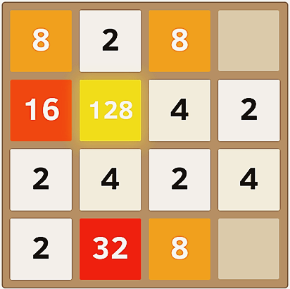
Числата от 1 до 2^{n} с for-цикъл – условие
Напишете програма, която:
Прочита цяло число n
Отпечатва числата от 1 до 2^{n}
Примерен вход и изход:
10
1, 2, 4, 8, 16, 32, …, 1024
5
1, 2, 4, 8, 16, 32

Slide 10
Числата от 1 до 2^{n} с for-цикъл – решение
var n = int.Parse(Console.ReadLine());
var num = 1;
for (var i = 0; i <= n; i++)
{
Console.WriteLine(num);
num = num * 2;
}
Тестване на решението: https://judge.softuni.bg/Contests/Practice/Index/156#2

Slide 11
Четни степени на 2 - условие
Напишете програма, която:
Прочита цяло число n
Отпечатва четните степени на 2 до 2^{n}: 2⁰, 2², 2⁴, 2⁸, …, 2^{n}
Примерен вход и изход:
10
1, 4, 16, …, 1024
3
1, 4

Slide 12
Четни степени на 2 – решене
var n = int.Parse(Console.ReadLine());
var num = 1;
for (var i = 0; i <= n; i += 2)
{
Console.WriteLine(num);
num = num * 2 * 2;
}
Ползваме стъпка 2
Тестване на решението: https://judge.softuni.bg/Contests/Practice/Index/156#3

Slide 13

While цикъл
невярно
условие
вярно
while
команди
Повторение докато е в сила дадено условие

Slide 14
While цикъл
Тялото на цикъла се изпълнява докато е вярно дадено условие
Условие (true/false)
while (...)
{
//code
}
Код за изпълнение (повторение)

Slide 15
Редица числа 2k+1 - условие
Напишете програма, която:
Прочита цяло число n
Отпечатва всички числа ≤ n от редицата: 1, 3, 7, 15, 31, …
Всяко следващо число e равно на предишното * 2 + 1
1, (1*2)+1 = 3, (3*2)+1 = 7, (7*2)+1 = 15 …

Slide 16
Редица числа 2k+1 – решение
var n = int.Parse(Console.ReadLine());
var num = 1;
while (num <= n)
{
Console.WriteLine(num);
num = 2 * num + 1;
}
Повторение докато е в сила условието num ≤ n
1, 3, 7, 15, 31, 63, …
Тестване на решението: https://judge.softuni.bg/Contests/Practice/Index/156#4

Slide 17

Число в диапазона [1…100] - условие
Напишете програма, която:
Прочита цяло число
Проверява дали е в диапазона [1…100]
При:
Намиране на число в диапазона,
прекратява изпълнение
Невалидно число прочита ново

Slide 18
Число в диапазона [1…100] – решение
var num = int.Parse(Console.ReadLine());
while (num < 1 || num > 100)
{
Console.WriteLine("Invalid number!");
num = int.Parse(Console.ReadLine());
}
Console.WriteLine("The number is: {0}", num);
Тестване на решението: https://judge.softuni.bg/Contests/Practice/Index/156#5

Slide 19
while
Цикли със стъпка и while цикъл
Работа на живо в клас (лаб)

Slide 20
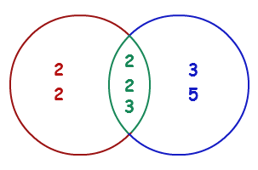
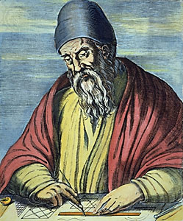
Най-голям общ делител (НОД)
Алгоритъм на Евклид

Slide 21
Най-голям общ делител (НОД)
Най-голям общ делител (НОД) на две естествени числа a и b е най-голямото число, което дели едновременно a и b без остатък
НОД(24, 16) = 8
НОД(67, 18) = 1
НОД(12, 24) = 12
НОД(15, 9) = 3
НОД(10, 10) = 10
НОД(100, 88) = 4

Slide 22
Алгоритъм на Евклид за НОД - условие
Напишете програма, която:
Прочита 2 цели числа a и b
Намира най-големия им общ делител - НОД(a, b)
Насоки:
Докато не се достигне остатък 0:
Дели се по-голямото число на по-малкото
Взема се остатъка от делението
while b ≠ 0
var oldB = b;
b = a % b;
a = oldB;
print а;

Slide 23
Алгоритъм на Евклид за НОД
var a = int.Parse(Console.ReadLine());
var b = int.Parse(Console.ReadLine());
while (b != 0)
{
var oldB = b;
b = a % b;
a = oldB;
}
Console.WriteLine("GCD = {0}", a);
Тестване на решението: https://judge.softuni.bg/Contests/Practice/Index/156#6

Slide 24
Do…While цикъл
команди
do-while
вярно
невярно
условие
Повторение докато е изпълнено условието

Slide 25
Do-while цикъл
Тялото на цикъла се изпълнява докато е вярно дадено условие
Изпълнява се минимум един път
do
{
//code
} while (...);
Код за изпълнение (повторение)
Условие (true/false)

Slide 26
Изчисляване на факториел - условие
Напишете програма, която:
Прочита естествено число n
Изчислява факториел от n (n!)
Примерен вход и изход:
5! = 1 * 2 * 3 * 4 * 5 = 120
n!
5
120

Slide 27
Изчисляване на факториел – решение
var n = int.Parse(Console.ReadLine());
var fact = 1;
do
{
fact = fact * n;
n--;
} while (n > 1);
Console.WriteLine(fact);
n!
Тестване на решението: https://judge.softuni.bg/Contests/Practice/Index/156#7

Slide 28
Сумиране на цифрите на число - условие
Напишете програма, която:
Прочита цяло положително число n
Сумира цифрите на n
Примерен вход и изход:
n = 5634: 5 + 6 + 3 + 4 = 18
5634
18
1234
10

Slide 29
Сумиране на цифрите на число
var n = int.Parse(Console.ReadLine());
var sum = 0;
do
{
sum = sum + (n % 10);
n = n / 10;
} while (n > 0);
Console.WriteLine("Sum of digits: {0}", sum);
n % 10 дава последната цифра на числото n
n / 10 премахва последната цифра на n
Тестване на решението: https://judge.softuni.bg/Contests/Practice/Index/156#8

Slide 30


Безкрайни цикли и оператори break и continue
break
break
безкраен цикъл

Slide 31

Безкраен цикъл
Безкраен цикъл имаме когато:
Нямаме условие, което да прекрати цикъла
Нямаме команда, която да прекрати цикъла
while(true){
Console.WriteLine("Infinite loop");
}
for (;;){
Console.WriteLine("Infinite loop");
}

Slide 32
Условия за прекратяване на цикъл
Условие за прекратяване на цикъл
while(...)
{
Console.WriteLine("Infinite loop");
}
for (;...;)
{
Console.WriteLine("Infinite loop");
}

Slide 33
Командa за прекратяване на цикъл
Оператор break – прекъсване на цикъла
while(true)
{
Console.WriteLine("Infinite loop");
if (…)
{
break;
}
}
Условие за прекратяване на цикъл
Команда за излизане от цикъл

Slide 34
Прости числа - условие
Напишете програма, която:
Прочита цяло число n
Проверява да ли n е просто число
Насоки:
Едно число n е просто, ако се дели единствено на 1 и n и е по-голямо от 1
Прости числа: 2, 3, 5, 7, 11, 13, 17, 19, 23, 29, 31, 37, 41, 43, …
Непрости (композитни) числа: 10 = 2 * 5, 21 = 3 * 7, 143 = 13 * 11

Slide 35
Прости числа – решение
var n = int.Parse(Console.ReadLine());
var prime = true;
for (var i = 2; i <= Math.Sqrt(n); i++)
if (n % i == 0) {
prime = false;
break;
}
if (prime) Console.WriteLine("Prime");
else Console.WriteLine("Not prime");
break излиза от цикъла
Тестване на решението: https://judge.softuni.bg/Contests/Practice/Index/156#9

Slide 36


Четно число - условие
Напишете програма, която:
Прочита число n
Проверява дали n е четно
При невалидно число се връща към повторно въвеждане

Slide 37
Четно число – решение
while (true)
{
Console.Write("Enter even number: ");
var n = int.Parse(Console.ReadLine());
if (n % 2 == 0)
break; // even number -> exit from the loop
Console.WriteLine("The number is not even.");
}
Console.WriteLine("Even number entered: {0}", n);

Slide 38



Задачи с цикли
цикли

Slide 39
Числа на Фибоначи - условие
Напишете програма, която:
Прочита число n
Пресмята n-тото число на Фибоначи
Числата на Фибоначи са следните: 1, 1, 2, 3, 5, 8, 13, 21, 34, …
F₀ = 1
F₁ = 1
F_{n} = F_{n-1} + F_{n-2}
Примерен вход и изход:
F(15) = 987
15
987
3
2

Slide 40
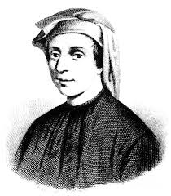
Числа на Фибоначи
var n = int.Parse(Console.ReadLine());
var f0 = 1;
var f1 = 1;
for (var i = 0; i < n-1; i++)
{
var fNext = f0 + f1;
f0 = f1;
f1 = fNext;
}
Console.WriteLine(f1);
Тестване на решението: https://judge.softuni.bg/Contests/Practice/Index/156#11

Slide 41

Пирамида от числа – условие
Да се отпечатат числата 1…n в пирамида като в примерите:
n = 7
n = 10
n = 12
n = 15
1
2 3
4 5 6
7
1
2 3
4 5 6
7 8 9 10
1
2 3
4 5 6
7 8 9 10
11 12
1
2 3
4 5 6
7 8 9 10
11 12 13 14 15
Тестване на решението: https://judge.softuni.bg/Contests/Practice/Index/156#12

Slide 42

Пирамида от числа – решение
var n = int.Parse(Console.ReadLine());
var num = 1;
for (var row = 1; row <= n; row++)
{
for (var col = 1; col <= row; col++)
{
if (col > 1) Console.Write(" ");
Console.Write(num);
num++;
if (num > n) break;
}
Console.WriteLine();
if (num > n) break;
}

Slide 43

Таблица с числа – условие
Да се отпечатат числата 1…n в таблица като в примерите:
n = 2
n = 3
n = 4
n = 5
1 2
2 1
1 2 3
2 3 2
3 2 1
1 2 3 4
2 3 4 3
3 4 3 2
4 3 2 1
1 2 3 4 5
2 3 4 5 4
3 4 5 4 3
4 5 4 3 2
5 4 3 2 1
Тестване на решението: https://judge.softuni.bg/Contests/Practice/Index/156#13

Slide 44
Таблица с числа – решение
var n = int.Parse(Console.ReadLine());
for (var row = 0; row < n; row++)
{
for (var col = 0; col < n; col++)
{
var num = row + col + 1;
if (num > n) num = 2 * n - num;
Console.Write(num + " ");
}
Console.WriteLine();
}
1 2 3 4 5
2 3 4 5 4
3 4 5 4 3
4 5 4 3 2
5 4 3 2 1
Тестване на решението: https://judge.softuni.bg/Contests/Practice/Index/156#13

Slide 45
цикли
По-сложни задачи с цикли
Работа на живо в клас (лаб)

Slide 46
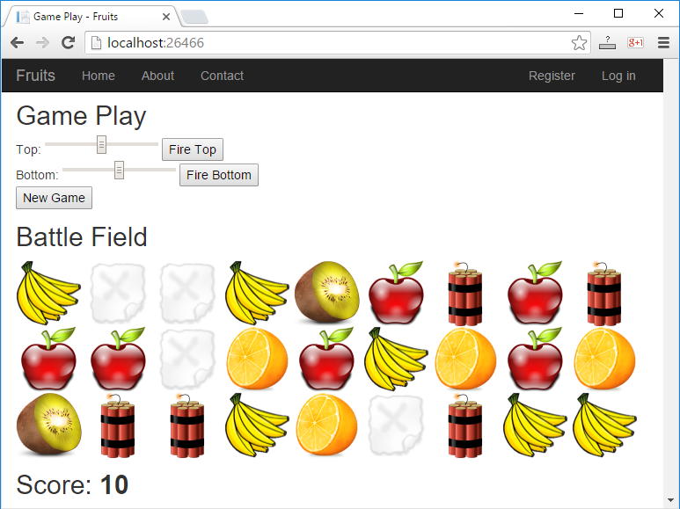
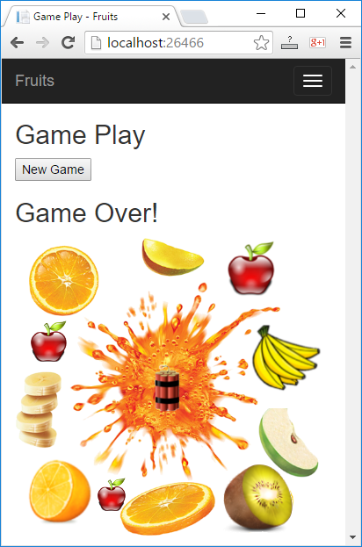
Уеб игра с ASP.NET MVC
Обстреляй плодовете!

Slide 47
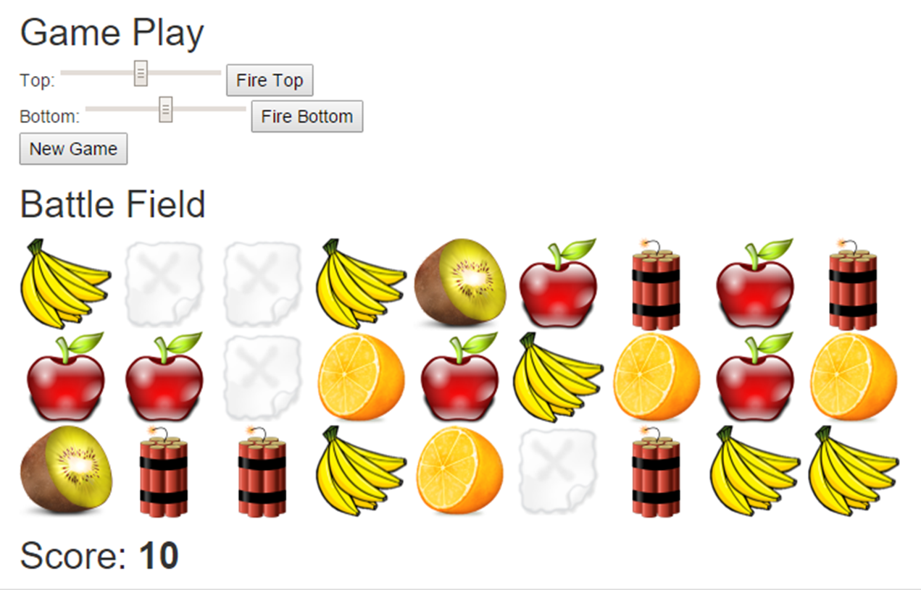
Уеб игра "Обстреляй плодовете!"

Slide 48
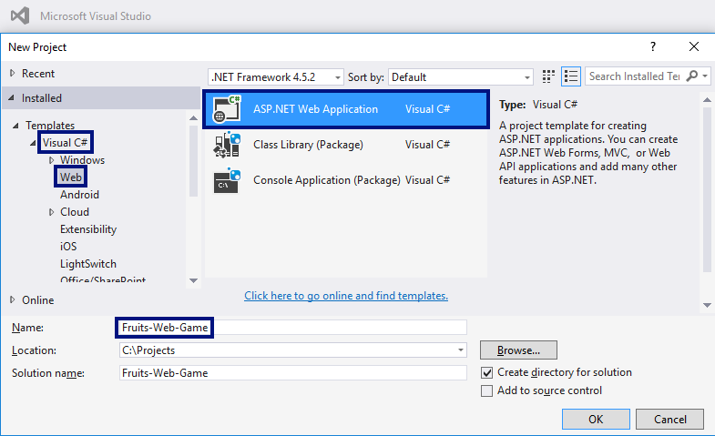
Създаваме уеб приложение във VS

Slide 49
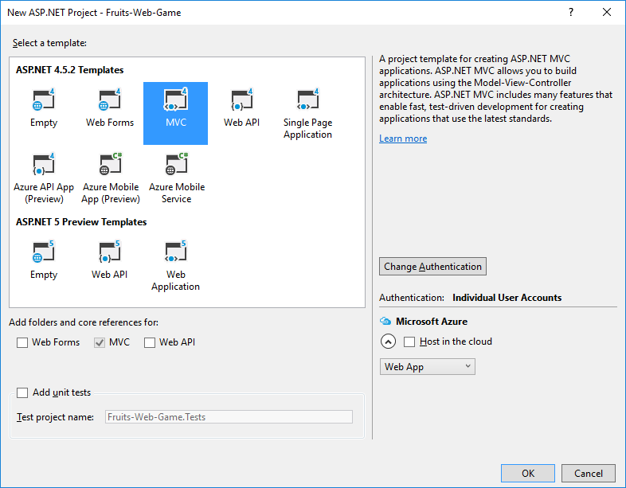
Тип на уеб проекта → MVC

Slide 50
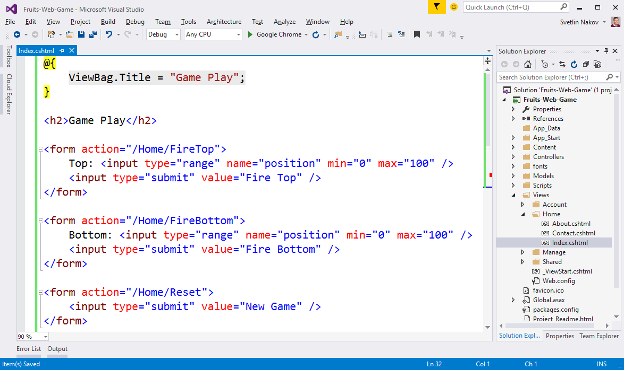
Създаване на контролите за играта

Slide 51
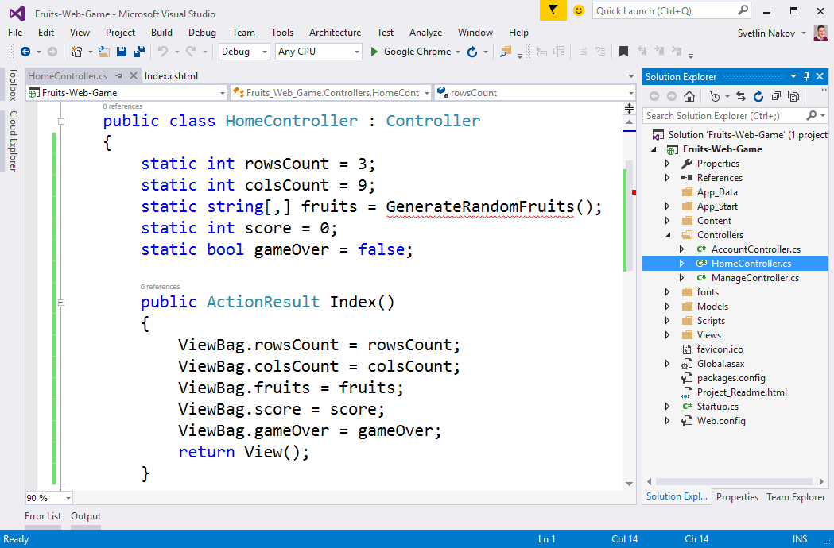
Подготовка на плодовете в HomeController.cs

Slide 52
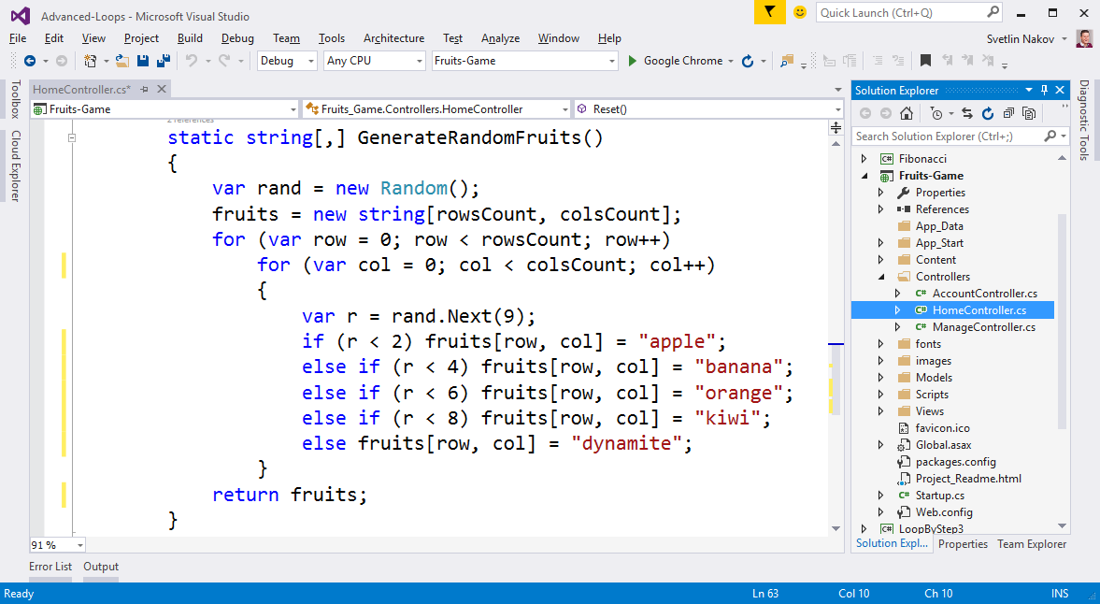
Генериране на случайни плодове

Slide 53
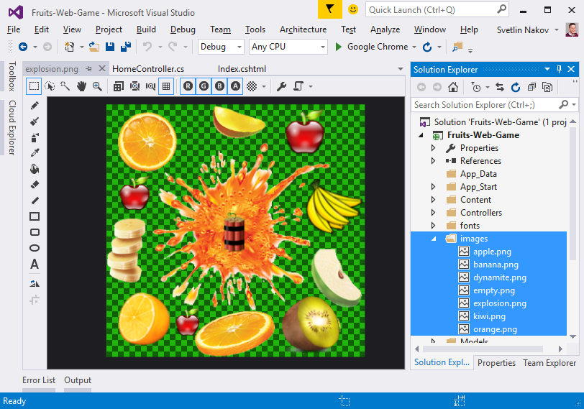
Добавяне на картинките в проекта

Slide 54
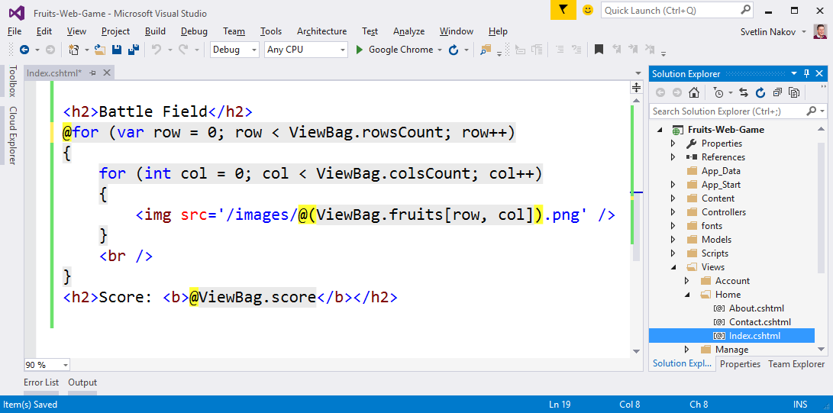
Чертане на плодовете в Index.cshtml

Slide 55
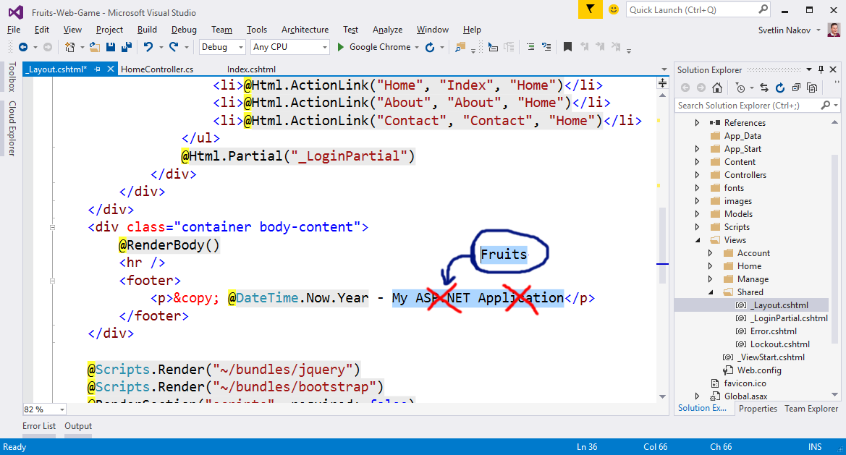
Нагласяме текстовете в _Layout.cshtml

Slide 56
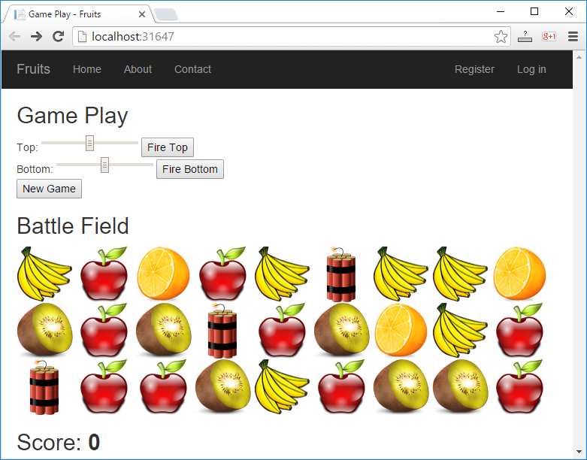
Стартираме с [Ctrl+F5] и тестваме

Slide 57
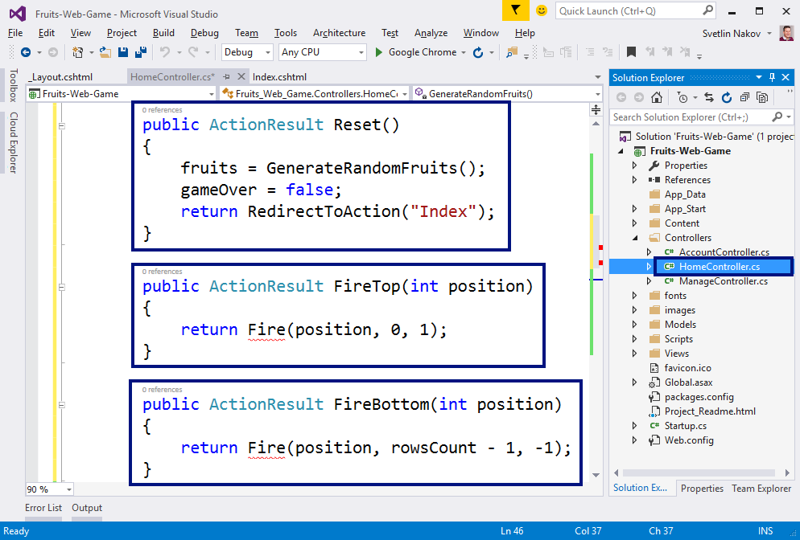
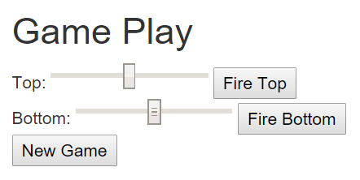
Добавяме действията "Reset" и "Fire"

Slide 58
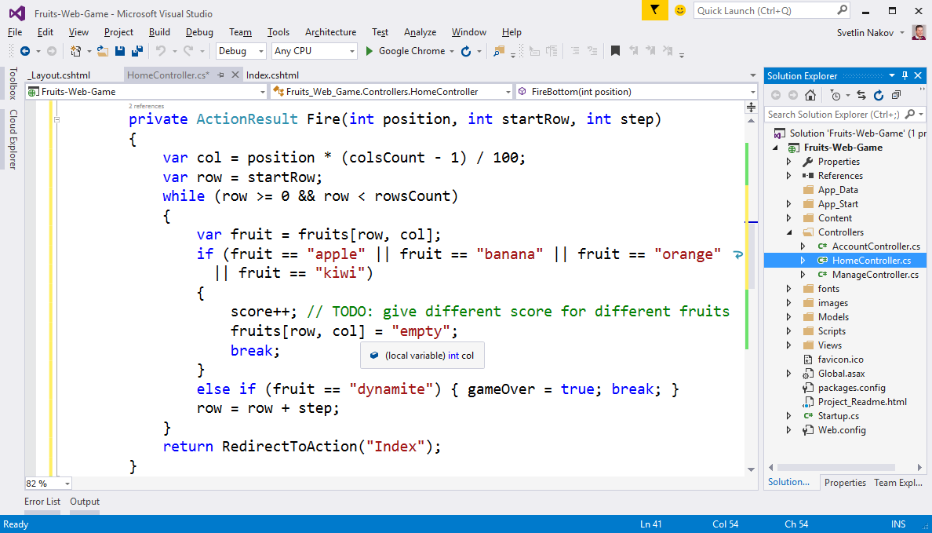
Имплементираме "стрелянето"

Slide 59
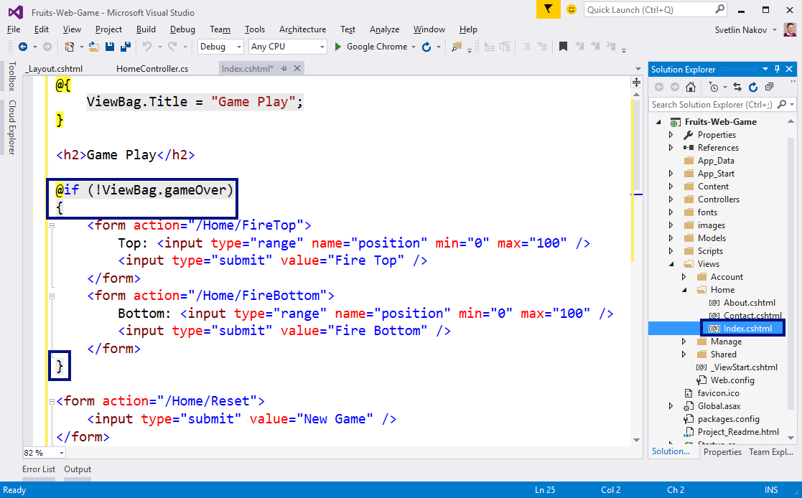
Имплементираме "Край на играта"

Slide 60
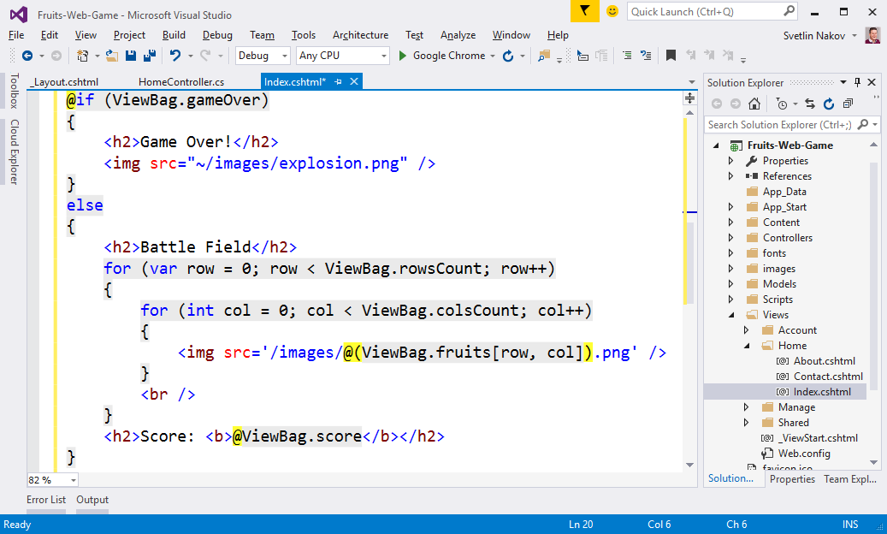
Имплементираме "Край на играта" (2)

Slide 61
Стартираме с [Ctrl+F5] и тестваме

Slide 62
Уеб игра "Обстреляй плодовете!"
Работа на живо в клас (лаб)

Slide 63
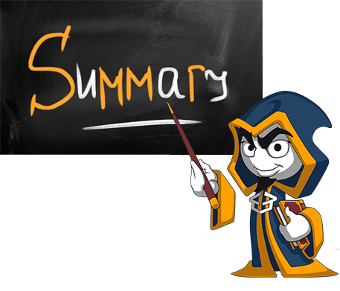
Какво научихме днес?
Можем да ползваме for-цикли със стъпка:
Цикли while / do-while повтарят блок от код докато е в сила дадено условие:
for (var i = 1; i <= n; i+=3)
Console.WriteLine(i);
var num = 1;
while (num <= n)
Console.WriteLine(num++);

Slide 64
Какво научихме днес? (2)
Можем да създаваме безкрайни цикли и
когато се наложи да излизаме от тях:
for (;;) {
if (…)
break;
}
while (true){
if (…)
break; }

Slide 65








Чертане с цикли
https://softuni.bg/courses/programming-basics/

Slide 66

Лиценз
Настоящият курс (слайдове, примери, видео, задачи и др.) се разпространяват под свободен лиценз "Creative Commons Attribution-NonCommercial-ShareAlike 4.0 International"
Благодарности: настоящият материал може да съдържа части от следните източници
Книга "Основи на програмирането със C#" от Светлин Наков и колектив с лиценз CC-BY-SA

Slide 67




Безплатни обучения в СофтУни
Фондация "Софтуерен университет" – softuni.org
Софтуерен университет – качествено образование, професия и работа за софтуерни инженери
softuni.bg
СофтУни @ Facebook
facebook.com/SoftwareUniversity
СофтУни форуми – forum.softuni.bg

